Slide 1
Interazione Uomo Macchina
Introduzione al Corso

Slide 2
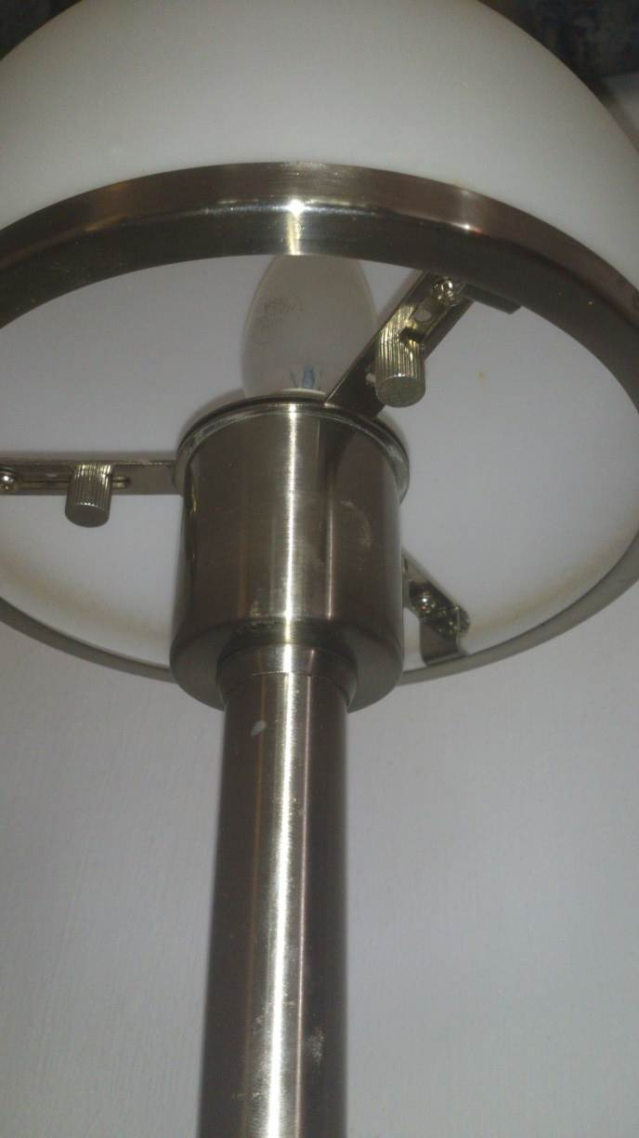
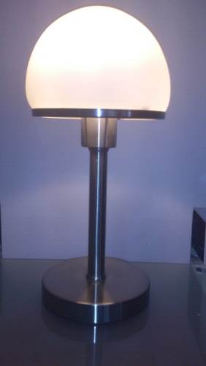

Slide 3
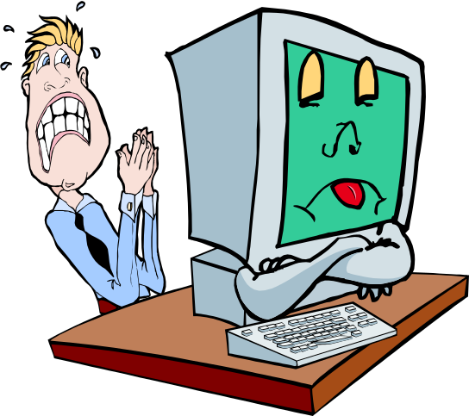
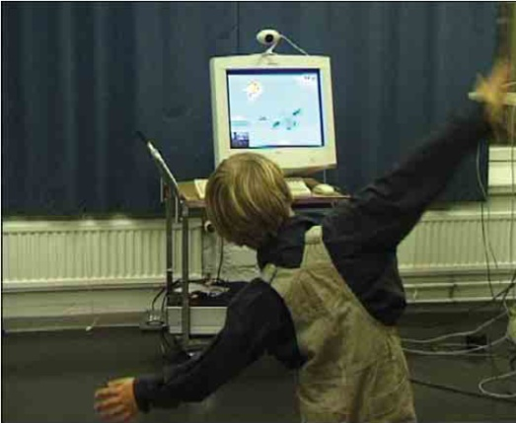
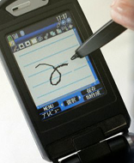
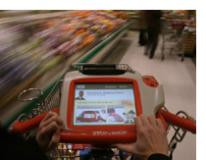
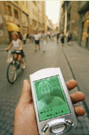
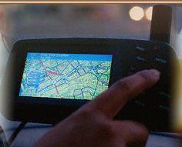
Interazione Uomo-Macchina
Cos’è?
“is concerned with the design, evaluation and implementation of interactive computing systems for human use and with the study of major phenomena surrounding them” (ACM SIGCHI, 1992, p.6)
I progettisti dell’interazione creano l’interazione in mondi virtuali e la inseriscono nel mondo fisico

Slide 4
Human Computer Interaction
A discipline concerned with the
of interactive computing systems for human use
design
implementation
evaluation

Slide 5
Interazione Uomo-Macchina
Cos’è?
È senza dubbio una materia interdisciplinare
Noi ci concentreremo sugli aspetti informatici
Informatica
Ergonomia e
Fattori Umani
HCI
Psicologia
Cognitiva
Psicologia
Sociale
Organizzativa

Slide 6
Come rendere l’Interazione Uomo-Macchina una disciplina rigorosa?
Prima di tutto il design …
… che si basa
  sulla comprensione dei vincoli,
  sullo studio dello spazio di progettazione
  su una profonda conoscenza del materiale di progetto, cioè l’utente, il task e la macchina.
Da una parte user-centered design e dall'altra, non meno importante, task-centered design:
  cosa dovrebbe fare il sistema uomo-macchina?
  quali sono i vincoli su questo obiettivo?

Slide 7
Come rendere l’Interazione Uomo-Macchina una disciplina rigorosa? (cont.)
Metodi analitici e tecniche di implementazione inclusi nella
stessa disciplina
I metodi più utili sono le teorie generative: dall’analisi dei
task si riesce a caratterizzare qualche proprietà interna che
vincola lo spazio di progettazione di un sistema

Slide 8
Obiettivi del corso
Studiare i modelli, gli stili e i paradigmi dell’interazione
  Come avviene l’interazione?
Imparare a sviluppare prodotti usabili
  Usabile significa: facile da apprendere, efficace e pratico da usare, e il cui uso fornisce un’esperienza piacevole agli utenti
Imparare a coinvolgere gli utenti nel processo di design
  Quali sono gli utenti? In che contesto operano?
  Modelli di sviluppo iterativi e lo-fi prototyping
Imparare a usare toolkit per lo sviluppo di interfacce WIMP
  Che strumenti abbiamo?
Apprendere tecniche di valutazione dell’usabilità di applicazioni interattive
  Quali principi di ausilio all’usabilità sono rispettati?
  E in che misura?

Slide 9
Obiettivi del corso
Alla fine del corso conoscerete
  metodologie e tecniche su cui basare il vostro design nella realtà
  metodologie e tecniche di prototyping di applicazioni interattive
  metodologie e tecniche per la valutazione della qualità delle interfacce
  i fondamenti della progettazione e rappresentazione delle interfacce
  come applicare linee guida e pattern all’interface design

Slide 10
An interface design process
Articulate:
who users are
their key tasks
Brainstorm designs
Refined designs
Completed designs
Goals:
Task centered system design
Participatory design
User-centered design
Psychology of everyday
things
User involvement
Representation & metaphors
Graphical screen design
Interface guidelines
Style
guides
Participatory interaction
Task scenario walk-
through
Evaluate
Usability testing
Heuristic evaluation
Field testing
Methods:
low fidelity prototyping methods
high fidelity prototyping methods
Products:
User and task descriptions
Throw-away paper prototypes
Testable prototypes
Alpha/beta systems or complete specification

Slide 11

Perchè un processo di interface design?
63% di grandi progetti software vanno fuori budget
  i manager ne danno 4 ragioni legate all’usabilità
    gli utenti hanno chiesto modifiche
    alcuni task trascurati
    gli utenti non capivano quali fossero i propri requirement
    Insufficiente comunicazione e comprensione utente-sviluppatore
Usability engineering è software engineering
  paga poco adesso, o paga molto poi!
  Fin troppo facile trovarsi dentro un design dettagliato che è:
    fondato su requisiti errati
    ha un flusso di dialogo inappropriato
    non è facile da usare
    Non è mai testato prima che sia troppo tardi

Slide 12

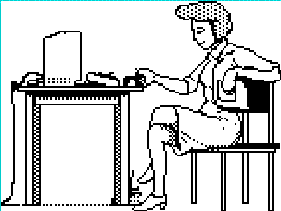
Fondamenti della progettazione di interfacce
Comprendere gli utenti e i loro task
  Task-centered system design
    come sviluppare esenmpi di task
    Come valutare dei design attraverso un task-centered walk-through
Progettare con l’utente
  User centered design and prototyping
    Metodi per progettare con l’utente
    low and medium fidelity prototyping
  Valutare le interfacce con gli utenti
    Il ruolo della valutazione nella progettazione delle interfacce
    come osservare le persone mentre usano i sistemi per rilevare problemi sull’interfaccia.

Slide 13

Fondamenti per la progettazione delle interfacce
La progettazione di interfacce visuali
  La progettazione delle cose di ogni giorno
    Cosa fa funzionare un design?
  Oltre il design dello schermo
    Rappresentazioni e metafore
  Design dello schermo grafico
    La disposizione di elementi dell’interfaccia sullo schermo.
Principi di progettazione
  Principi di design, linee guida, hci design pattern e euristiche di usabilità
This is a
great
design!

